Slide 1

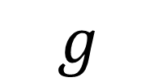

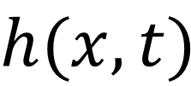
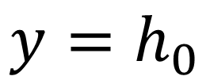

$$y$$
$$g$$
$$y=h_{0}$$
$$h(x,t)$$
$$α$$
$$x$$

